Slide 1

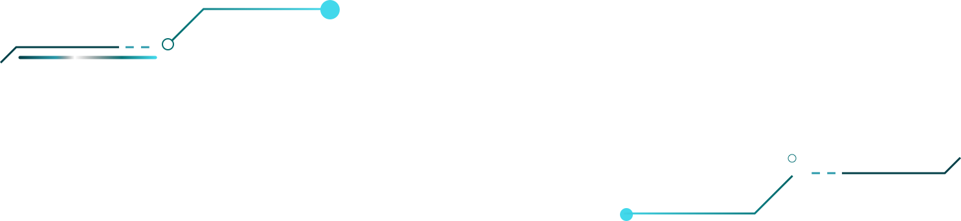
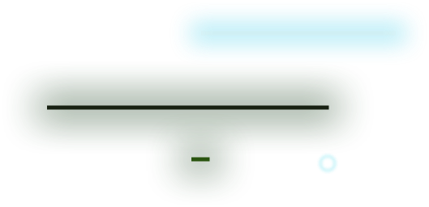

Fuzzware: Using Precise MMIO Modeling for Effective Firmware Fuzzing
2022 USENIX
汇报：芦笑瑜
时间：22.08.06

Slide 2


Author Team
Motivation
CONTENTS
Key Idea
Implementation
Evaluation
Inspiration

Slide 3

Author Team

Slide 4

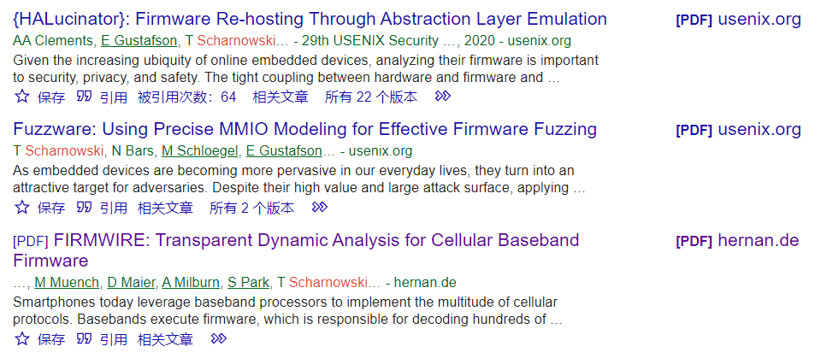
Author Team
Tobias Scharnowski
Ruhr-Universität Bochum
Notes:
波鸿鲁尔大学

Slide 5

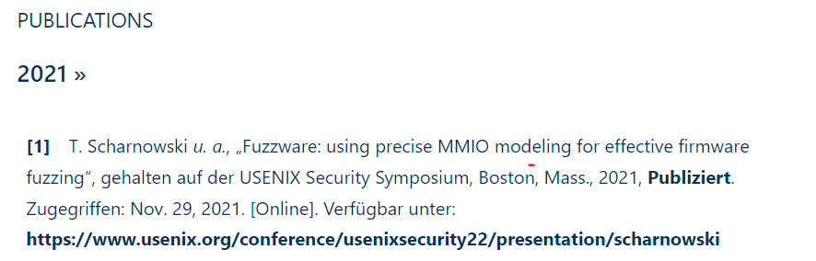
Author Team
Nils Bars
Ruhr-Universität Bochum
Notes:
波鸿鲁尔大学

Slide 6

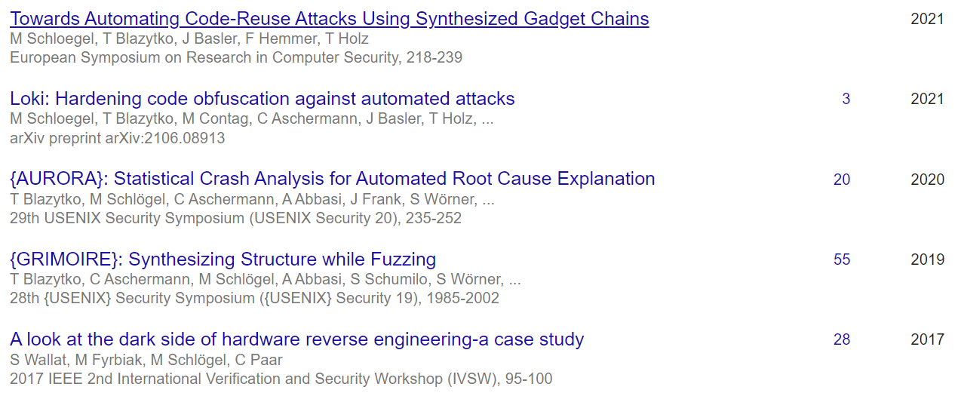
Author Team
Moritz Schloegel
Ruhr-Universität Bochum
研究兴趣：漏洞自动化挖掘和利用、代码混淆
Notes:
波鸿鲁尔大学
博士最后一年毕业生

Slide 7

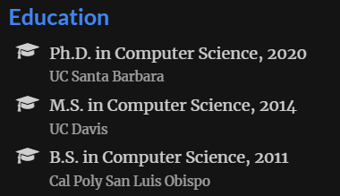
Author Team
Eric Gustafson
University of California Santa Barbara
研究方向：Internet of Things Security，
Toward the Analysis of Embedded Firmware through Automated Re-hosting（2019）
Challenges in Firmware Re-Hosting, Emulation, and Analysis（2021）
Is Your Firmware Real or Re-Hosted? A case study in re-hosting VxWorks control system firmware（2021）
µRAI: Securing Embedded Systems with Return Address Integrity（2020）
HALucinator: Firmware Re-hosting Through Abstraction Layer Emulation（2020）
Fuzzware: Using Precise MMIO Modeling for Effective Firmware Fuzzing（2022）
Notes:
加州理工 圣路易斯奥比斯波 学士毕业
加州大学 戴维斯分校 硕士毕业
加州大学 圣巴巴拉分校 博士毕业

Slide 8

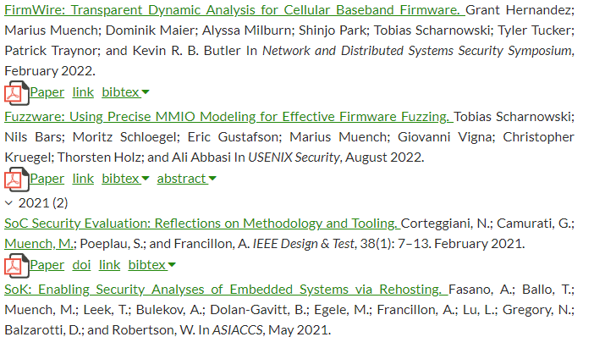
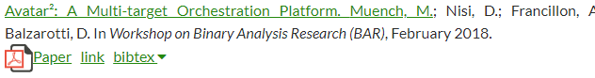
Author Team
Marius Muench
PhD in EURECOM
Advised by Davide Balzarotti
Notes:
a PhD student under the supervision of Davide Balzarotti(八作)
法国工程师学校 Giovanni Vigna
爱弹电吉他 属于CTF战队Tasteless

Slide 9



Author Team
Giovanni Vigna
Professor
UC, Santa Barbara
VMware
Christopher Kruegel
Professor,
UC, Santa Barbara
四作的导师
Thorsten Holz
Professor
Ruhr-Universität Bochum
一、二作导师
Thorsten Holz
Post-Doctoral
Ruhr-Universität Bochum

Slide 10
Motivation

Slide 11
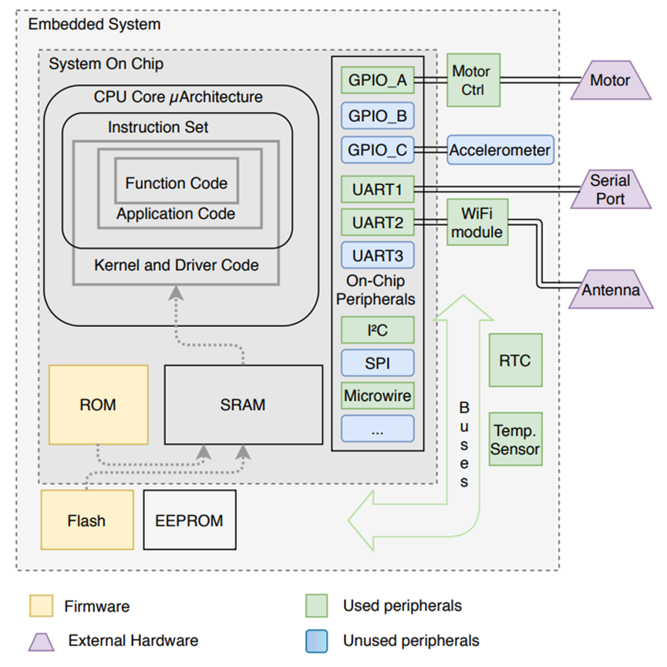
Motivation
引入
嵌入式系统由CPU、存储器、片上/片外外设（中断控制器、DMA控制器）和固件组成。
固件从ROM或Flash加载到内存后由CPU运行，运行过程中固件通过三种途径与外设进行交互：MMIO、中断和DMA。
这种交互是固件顺利运行和测试的必要条件。为了成功 Rehost and Test 固件，虚拟运行环境不仅要提供CPU和内存的支持，还需要实现对固件与外设交互的支持。

Slide 12
Motivation
本文聚焦于MMIO交互接口。当前MMIO建模方法可分为两种：
（一）以Qemu为代表，完整精确地实现MMIO寄存器（外设）的行为。这种方法工程量大并且需要获得相应外设的详细技术文档。
（二）Approximation。即用Fuzzer（广义）来响应固件对MMIO（外设）的访问。这种方法不依赖于对外设的任何先验知识，但是往往开销较大，难以实际应用。
作者把当前现有的三种MMIO建模方法统称（规约）为Approximation：
（1）High-level emulation：
屏蔽底层的MMIO访问操作，直接在更高的抽象层（库函数）进行建模（Hook and manually handle）
（2）Pattern-based MMIO modeling：
采用基于访问模式（Access Pattern）的启发式算法来识别寄存器类型，分别进行建模，从而减少Fuzz的input space。
（3）Guided Symbolic Execution-based modeling：
将每个外设响应标记为符号变量，在分支处以覆盖most promising path为目标进行约束求解，从而确定外设响应具体值的建模方法。
Notes:
论文里对Approximation的定义直接用了Fuzzer这个词。
但是通篇理解下来，我认为这里的Fuzzer是一种广义的概念。不局限于我们常说的模糊测试器，而是不通过外设本身行为逻辑，而是其他方法来确定MMIO返回值的输入生成器。

Slide 13
Motivation
解决什么问题?
设计并实现一种新的MMIO建模方法，能够更好地支持Rehosted Firmware的模糊测试
为什么困难?
三种现有的Approximation方法存在三个弊端：
（一）Per-firmware manual effort:
（二） Path elimination
（三）Incomplete overhead elimination

Slide 14
Motivation
为什么困难?
三种现有的Approximation方法存在三个弊端：
（一）Per-firmware manual effort:
在Rehost and Test一个新固件时，都需要一些人工工作。例如：构建并插入相关的HAL函数的Handler；矫正分类错误的MMIO寄存器；确定Alive和Kill point来引导符号执行等
（二）Path elimination：
Guided symbolic execution-based approaches会依据指定的启发式算法来选择最“值得”探索的路径，导致大量路径无法被测试覆盖。
High-level emulation屏蔽了底层实现细节。
Pattern-based MMIO可能会错误地分类和建模部分MMIO寄存器，从而导致测试不充分。

Slide 15
Motivation
为什么困难?
三种现有的Approximation方法存在三个弊端：
（三）Incomplete overhead elimination:
利用Approximation进行Rehosting和Testing时的Overhead可以分为两种：
Full input overhead：MMIO访问的响应每个bit都不需要Fuzzer去测试（不消耗Fuzzing Input）
Partial input overhead：MMIO访问的响应（x bits）只需要消耗y bits的Fuzzing Input，其中x > y。
Notes:
关于这两种Overhead，论文原文的定义其实很模糊，这里我重新定义了一下。

Slide 16
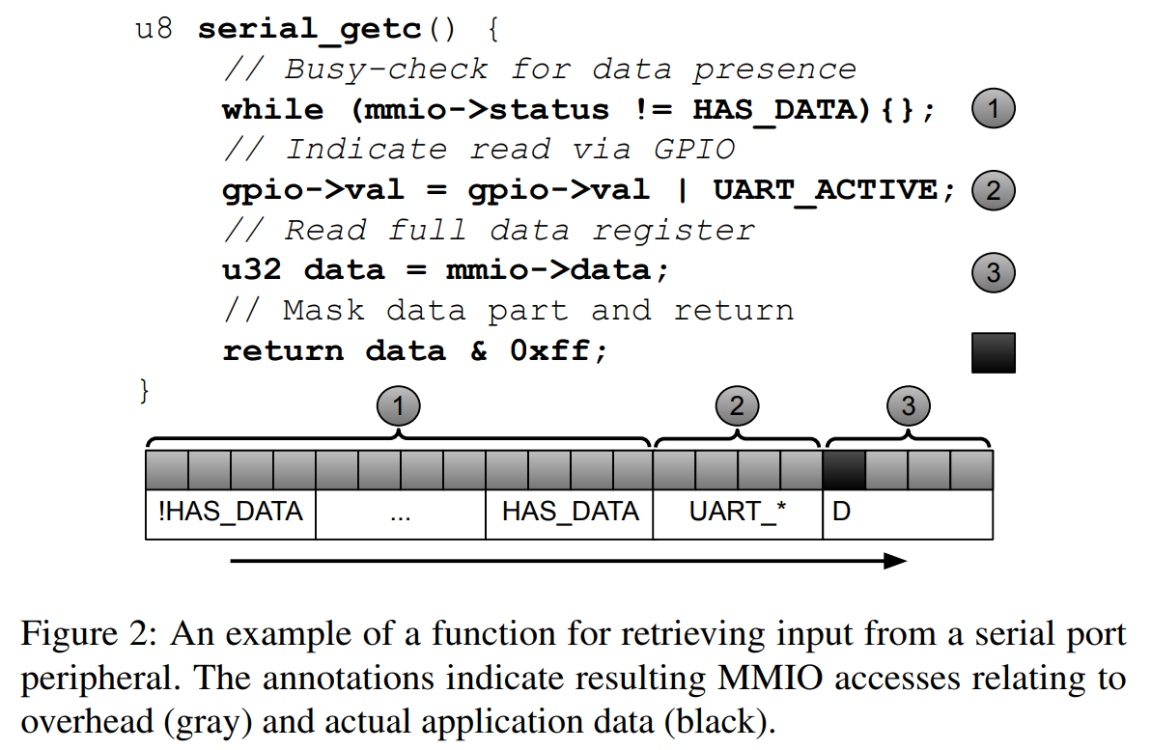
Motivation
关于Overhaed：
右图函数实现从串口外设获取一个字符的功能。
共有三个标识出来的MMIO访问操作。
其中①和②会引入Full Input Overhead
③会引入Partial Input Overhead
Notes:
上述函数实现从串口外设获取一个字符的功能。其中，
①检查外设的状态寄存器，如果状态寄存器的值等于HAS_DATA，则表明串口已经准备好一字节的数据。
②是一个写操作，点亮LED，表明UART正在工作。
③则是用一个四字节的变量来读取外设的数据寄存器（四字节）。最后，通过与0xff操作，将data的最后一个字节作为有效返回值。
其中，①处，状态寄存器只有等于一个特定值时，才会结束轮询。这是一个Full input overhead，按照原始的Approximation方法，Fuzzer会在这里卡住。
②处，本质上是一个写操作，但是固件一般通过先读取寄存器现有的值，然后再翻转相应的比特来实现写操作，所以这里如果也作为Fuzzer的输入点的话，又会引入一个Full input overhead。
③处，虽然函数的最终功能是读取一个字节，但是却用了一个四字节的变量来读取四字节的数据寄存器，因此有3个字节的内容对固件逻辑来说是无效的，这属于一个Partial input overhead。

Slide 17
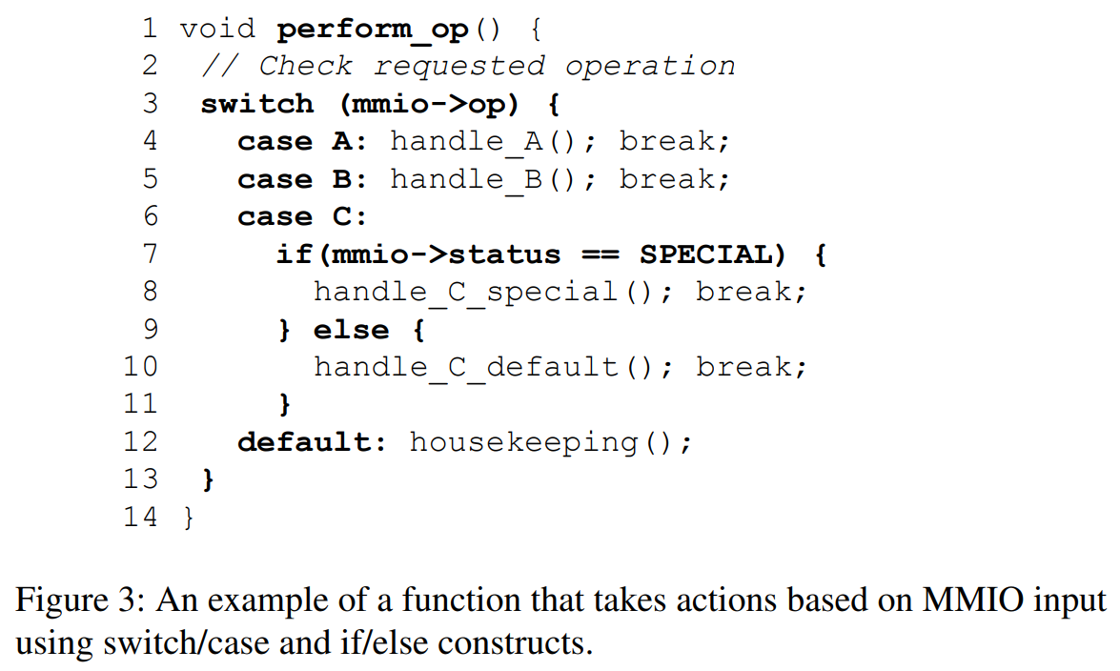
Motivation
关于Overhaed：
右侧函数的处理逻辑决定了，mmio->op和mmio->status分别只有4和2种有意义取值，但是对于按照原始的Approximation方法，Fuzzer的input space则是两个32bit的变量。

Slide 18
Motivation
为什么困难?
三种现有的Approximation方法存在三个弊端：
（三）Incomplete overhead elimination:
对于Pattern-based approaches，尽管能够有效地消除full input overhead，但是该方法没有考虑固件的具体实现逻辑，所以无法判断输入的哪些部分确实被固件处理，因此无法消除partial input overheads。
例如，上述样例一中，Pattern-based approach无法判断出③中数据寄存器的只有1个字节是有效的，尽管这种方法不会影响固件的Rehosting，但是在模糊测试时会引入了不必要的开销。

Slide 19
Key Idea

Slide 20
Key Idea
前置要求:
能够获得二进制固件镜像
能够获悉基本内存分布信息（MMIO区域）
威胁模型：
攻击者能够控制通过MMIO提供给固件的输入。

Slide 21
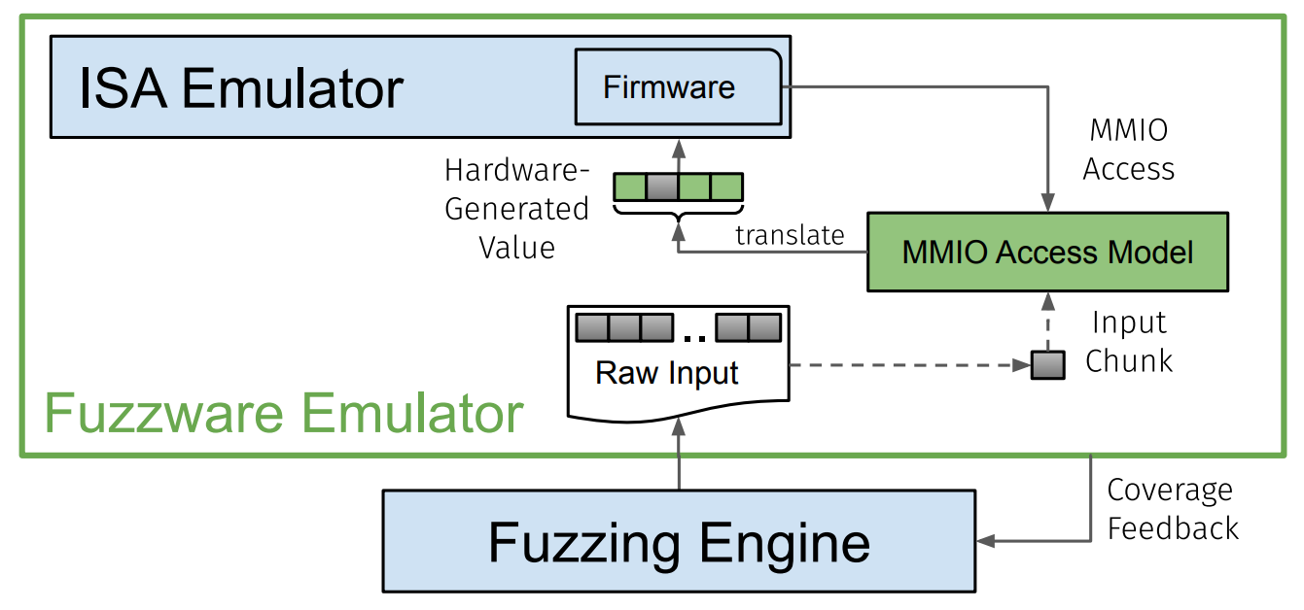
Key Idea
Overview
Notes:
Fuzzware由ISA Emulator、MMIO Access Model以及Fuzzing Engine构成。
首先，将固件镜像加载到ISA Emulator运行。
过程中，MMIO Acess Model会截获固件的每一次MMIO访问。如果当前访问（PC,MMIO Addr）存在对应的MMIO模型，则会依据模型按块消耗Raw input（如果该访问是full input overhead则不会消耗Raw Input），并经过Tranlate形成响应固件的Hardware-generated Value。如果不存在对应的模型，则不经过Translate直接消耗相应的Raw Input chunks作为Hardware-generated Value。并且与此同时，拍下快照，创建一个新的Emulator实例，使用局部动态符号执行来创建新的MMIO Model，从而以最小的input overhead更高效地测试固件。（一开始MMIO Access Model是空集，在运行和测试过程中不断完备）
当Raw Input消耗完时，ISA Emulator停止运行固件，至此称为一个Emulation Run。一轮Emulation Run结束后，Fuzzware会向Fuzzing Engine汇报覆盖率信息，Fuzzing Engine依据覆盖率信息产生新的Raw Input并开始新一轮Emulation Run。

Slide 22
Key Idea
基于局部动态符号执行的模型构建方法：
触发时机：
遇到新的MMIO访问（pc,MMIO Addr）时
环境准备：
创建新的Emulator实例，重放Raw input，并将新MMIO访问出现时的执行快照发送给DSE引擎。
执行范围的确定：
符号变量Alive：至少有一个符号表达式或寄存器包含该符号变量
符号执行会持续进行，直到下列条件之一满足：
（1）所有跟踪的符号变量dead
（2）当前函数返回
（3）一个跟踪的符号变量离开了分析范围：被写到全局内存或调用栈中上层函数的栈中
（4）预定义的计算资源被耗尽
Notes:
（超时、超过预置的符号状态[对应一条路径]数量或DSE步骤数上限）

Slide 23
Key Idea
基于局部动态符号执行的模型构建方法：
执行范围的确定：
上述终止条件，能够很好地将DSE限制在足够小且可处理的范围，从而获悉固件依据MMIO返回值所能够采取的所有可能行为。设置上述限制条件的依据在于，MMIO寄存器的short-lived特性，这个特性使得固件需要快速弃用旧的MMIO寄存器值并频繁地重新访问MMIO寄存器。
当终止条件满足，DSE引擎停止后，会分析当前所有的符号状态，并据此构建MMIO模型。每个符号状态对应一条执行路径，包含路径约束条件集和一些符号表达式（Alive）。符号状态后续会作为确定MMIO模型类型和参数的依据。

Slide 24
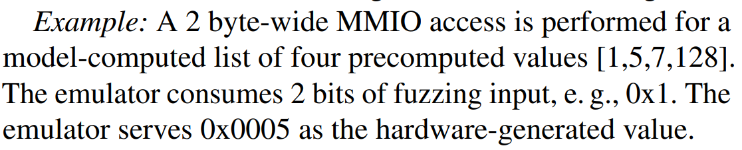
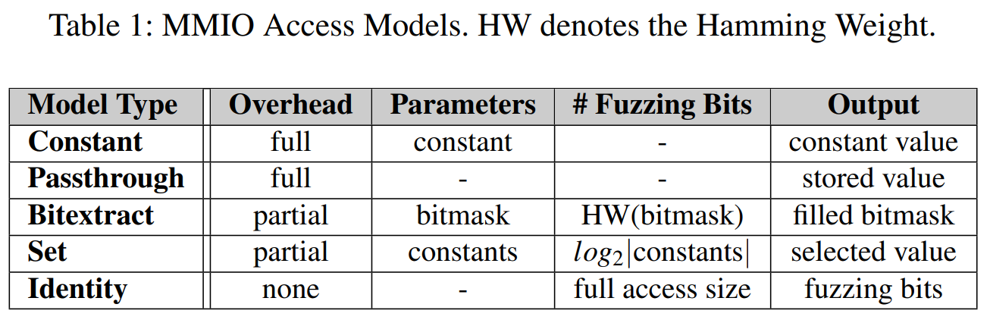
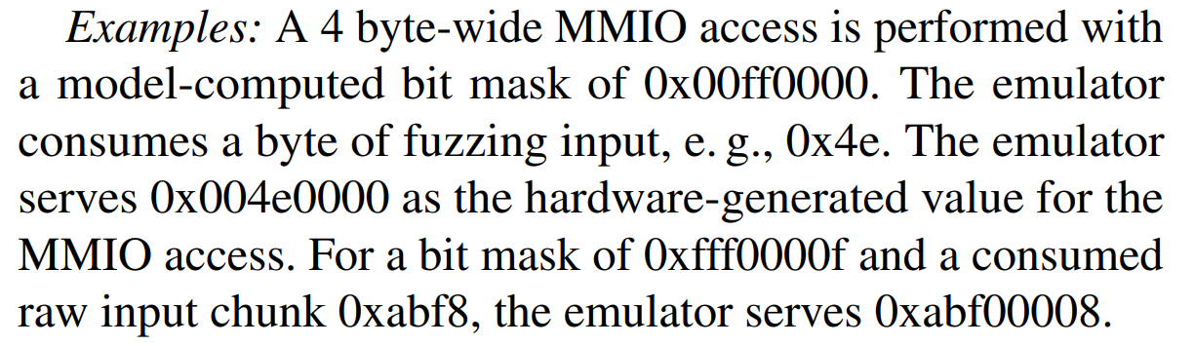
Key Idea
基于局部动态符号执行的模型构建方法：
MMIO模型定义：
Notes:
Constant Model：
模型依据参数返回常量，适用于样例一中①的场景，只有MMIO返回特定值时，固件才会继续运行。
Passthrough Model：
模型行为类似于普通内存（返回上次写入的值），适用于MMIO返回值不影响固件状态的场景。
Bitextract Model：
模型按序消耗Fuzzing Bits替代bitmask中的置1位，返回替换后的值。
例子！
Set Model：
适用于类似例子二，可以预计算出有限离散（constants个）的MMIO返回值集，每个返回值对应一条执行路径的场景。依据log2(constants)个 Fuzzing bits来选择返回哪个值。
例子！
Identity Model：
DSE引擎认为MMIO访问的每个bit都是有意义的。有时这是DSE引擎的一种fallback机制：当没有受到约束的符号变量超过分析范围或DSE没有在预置的资源限制内完成计算。因此，为了确保模型不会舍弃路径，允许Fuzzer测试MMIO访问的所有比特。

Slide 25
Key Idea
基于局部动态符号执行的模型构建方法：
MMIO模型两大特性：
（1）模型提供可重现的translation。之所以需要有可重现性，是因为新MMIO模型构建的环境本身就是在另一个Emulator实例中通过重放Raw Input获得的，只有当MMIO模型的translation可重现，才能确保构建新MMIO模型时的执行环境与原来实例的一致，这样构建的模型才是有效的。为了确保可重现性，MMIO模型内部逻辑和参数是确定的。
（2）保留固件所有的执行路径。尽管Fuzzware会尽可能减少Input Overhead，但是并不会以舍弃部分执行路径为代价。为了实现该特性，MMIO模型的构建仅仅基于DSE结束时的符号状态（路径约束条件），translate时，约束条件下仍不确定的比特用Input chunk来填充。

Slide 26
Key Idea
基于局部动态符号执行的模型构建方法：
错误处理函数和挂起：
正因为MMIO模型不会舍弃任何一条路径，所以必然会导致测试时会覆盖到错误处理函数。作者认为错误处理函数也可能包含漏洞，所以不应该舍弃。
而错误处理函数的运行往往会导致挂起。Fuzzer会通过覆盖率的降低自动识别出异常，并通过变异引擎来规避这种情况以获得更高的代码覆盖率。
覆盖率导向的模糊测试机制更加强健和自动化，不需要分析人员或启发式算法来额外确定所谓的“有趣的”路径。
关于中断和DMA：
每隔固定基本块，循环触发当前使能的中断类型。
对于interrupt-based timer外设，Fuzzware提供了精确控制中断时间和中断号的测试接口，可以依据Fuzzer input来进行触发，从而测试固件对时间敏感事件的处理。
Fuzzware没有实现对DMA的支持。

Slide 27
Implementation

Slide 28
Implementation
ISA Emulator：
Fuzzware针对ARM Cortex-M系列CPU
ISA Emulator基于Unicorn，并扩展实现了中断控制器和System tick timer
利用Unicorn自带的API来实现对MMIO访问的Hook

Slide 29
Implementation
Fuzzing Engine：
使用AFL作为Fuzzing Engine，初始种子为三个512字节的文件：全0，全1, concatenated 32-bit values with a shifting 1-bit each
作者在实践中发现，用bit粒度的方式来消耗byte-oriented fuzzer提供的输入，与其变异算法冲突，所以采用按块（byte）的方式来消耗Fuzzing input
（例如，对于包含四个离散值的set model，理论上只需要消耗2个Fuzzing bit，但是实际运行时，还是会消耗一整个字节，尽管其中只有2个bit被用来translate）

Slide 30
Implementation
MMIO Access Modeling(DSE Engine)：
DSE Engine基于Angr开发（因为跟Unicorn一样，Angr支持多种ISA并且提供了良好的扩展机制）
通过引用计数来跟踪符号变量是否依然Alive。每次DSE向寄存器或内存写入包含跟踪符号变量的符号表达式时，便会将该符号变量的引用计数+1，每当上述符号表达式被覆盖，相应的引用计数也会-1。
DSE Engine构建模型的时间不超过5min，符号执行的基本块上限为1000。
Notes:
一旦终止条件满足，DSE Engine便会停止运行并检查每个符号状态对应的路径约束和仍然Alive的符号表达式，并按照下面的依据来构建模型：
Constant Model：
对于获得的每个符号状态，所有跟踪的符号变量都不再Alive，并且构成符号状态的约束条件。
Passthrough Model：
对于获得的每个符号状态，所有跟踪的符号变量都不再Alive，并且不构成符号状态的约束条件。
Bitextract Model:
对于获得的每个符号状态，对每个跟踪符号变量应用bit mask后，路径约束和符号表达式保持不变。
Set Model：
对于获得的每个符号状态，所有跟踪的符号变量都不再Alive，并且构成符号状态的约束条件。不同符号状态的约束条件，将符号变量的输入空间划分成几个部分。
Identity Model:
DSE终止时上述模型都不适用或者在DSE计算资源耗尽前没有找到模型。

Slide 31
Evaluation

Slide 32
Evaluation
RQ1:
基于符号执行的模型构建方法的计算开销有多大？
RQ2:
Fuzzware的保守策略会导致错过多少模型优化机会？
RQ3:
Fuzzware的扩展性如何？
RQ4:
Fuzzware的固件Rehost和Test能力与之前的工作相比如何？
RQ5:
Fuzzware挖掘真实固件漏洞的能力？

Slide 33
Evaluation
Exp1:
实验方法：
编写了一个应用层程序，并据此为10个ARM’s Mbed OS支持的硬件平台，编译固件镜像。
之所以选择将同一个程序编译成10个不同板子的固件，而不是将10个不同程序编译成同一块板子的固件，是因为从MMIO建模的角度来看，这种前者生成的固件差异更大。
为了进一步引入应用程序的多样性，作者后续还使用了P2IM发布的包含66个Unit Test的46个固件镜像，来验证Fuzzware的可扩展性。

Slide 34
Evaluation
Exp1:
实验方法：
作者编写的应用层程序，通过不断调用Mbed OS的API来触发底层的驱动行为和MMIO访问。之后，该应用程序向用户弹出输入密码的提示，密码通过串口输入，并且应用程序的密码接收校验函数存在漏洞。
作者使用Fuzzware对十个固件进行了24个小时的模糊测试，为了提供Baseline，分别在开启和关闭MMIO Modeling的情况下进行测试。
实验环境：
40-core Intel Xeon Gold 6230 CPU @ 2.10 GHz machine running Ubuntu
18.04.4 LTS，每个Fuzzware实例分配2个核

Slide 35
Evaluation
Exp1:
实验结果：
针对RQ1，作者统计了每次模型构建的起止时间。24h的模糊测试过程中，平均每个固件需要构建62个模型，平均花费6.34min（6s一个模型）

Slide 36
Evaluation
Exp1:
实验结果：
针对RQ2，作者重新人工分析了所有的Identity Model（该模型没有削减Input Overhead）。在623个模型中共有34个Identity Model，其中15个（2.5%）是因为计算资源耗尽才Fall back为Identity Model，即错过了对Input Space的优化。剩余的19个确实没有优化空间。
针对RQ3，除了上述10个固件镜像，作者还使用了P2IM发布的包含66个Unit Test的46个固件镜像，来验证Fuzzware的可扩展性。之前的工作的通过率为83%（P2IM）和95%（uEmu），而FuzzWare为100%

Slide 37
Evaluation
Exp2:
实验内容：
使用uEmu测试过的21个真实固件样本（其中10个是P2IM测试过的）
Fuzzware、uEmu和P2IM分别对每个测试样例进行5轮24-h的模糊测试
由于P2IM不经过大量的人工预先配置工作无法测试额外的11个固件，所以实验过程中P2IM只对之前的10个固件样本进行了模糊测试
实验环境：
virtualized dual core machines running on Intel Xeon Silver 4114 CPUs at 2.20 GHz on Ubuntu 18.04.4 LTS
Notes:
作者在这里还特意强调了Fuzzware的针对不同固件镜像的可扩展性和鲁棒性。体现在测试新固件镜像时，基本只需要沿用原有的默认配置即可，Fuzzware只有当出现了复杂中断和DMA的情况下，需要额外人工配置才能继续进行测试。但是uEmu配置相当复杂。P2IM更是如此。

Slide 38
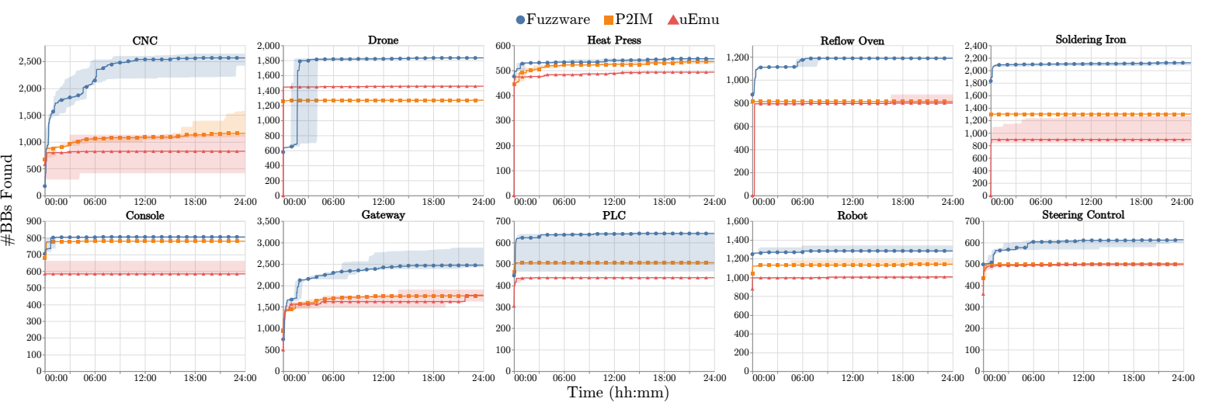
Evaluation
Exp2:
实验结果：
Notes:
上图展示了三个工具都支持的10个固件镜像的模糊测试结果。
Fuzzware的基本块覆盖数平均比P2IM高出了44%，比uEmu高出了61%（以21个固件的结果来对比的话57%）
并且有趣的是，在模糊测试中，uEmu的代码覆盖率比不上P2IM，作者认为这是因为uEmu的invalidity-guided方法，舍弃了对大量路径的探索。

Slide 39
Evaluation
Exp2:
实验结果：
除了代码覆盖率，Fuzzware还发现三个之前没有发现的bug：
固件Soldering Iron中，发现一个并发性问题（concurrency issue）
固件CNC中，发现一个missing pointer verification
固件GPSTracker中，发现一个AT command parsing crash
上述实验结果，有力地回答了RQ4和RQ5

Slide 40
Evaluation
Exp3:
实验方法：
为了进一步验证Fuzzware的扩展性和挖掘真实漏洞的能力，作者使用Fuzzware对两款主流嵌入式系统固件框架：Zephyr和Contiki-NG的核心网络栈进行了模糊测试。这两个工程项目都被众多开发者和公司（Intel和Google）维护着。
作者将模糊测试目标聚焦在网络栈的Radio layer上。固件镜像的构建，基于应用层示例代码（逻辑类似于Exp 1中作者编写的应用层程序）
实验结果：
作者发现了12个0day，并申报了12个CVE。radio layer
Notes:
上层的程序不会影响底层内部运行逻辑。

Slide 41
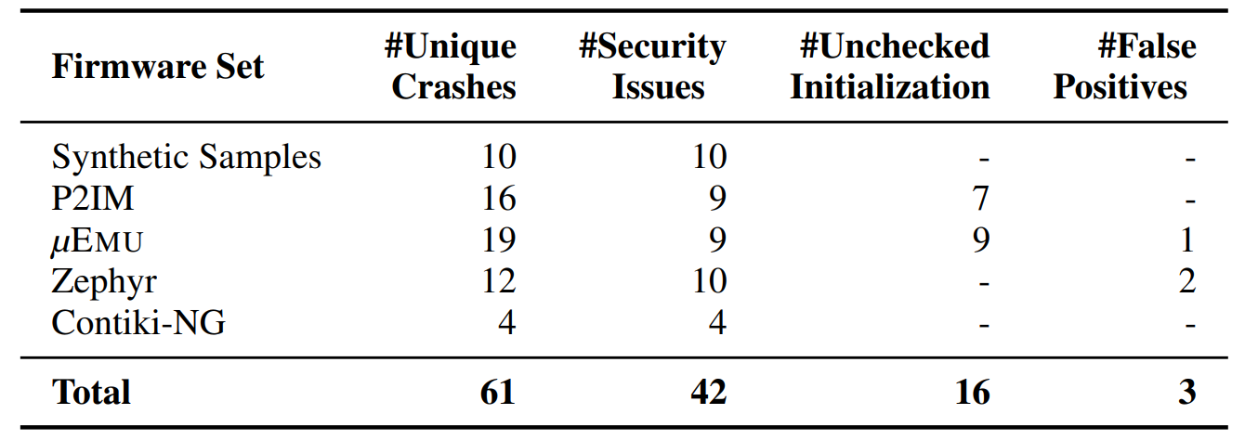
Evaluation
Exp4:
实验方法：
作者对Fuzzware触发的Crash进行了人工Root Cause分析
实验结果：
Notes:
Unchecked Initialization：
固件本身实现的问题，没有对初始化函数的返回值进行检验，导致Crash
一共出现了3个Crash误报，之所称之为误报，是因为这种Crash在真实硬件中不会出现。
利用Zephyr中出现了两个误报：
第一个：
在真实硬件中，无线数据包的最大长度被隐式限制在127字节以内。但是在模糊测试过程中，数据包长度字段被置为大于127的值，导致后续处理逻辑中出现缓冲区溢出。

Slide 42
Inspiration

Slide 43
Inspiration
即使是Fuzzware在Rehosting这个问题上，依然没有做到完全的自动化和可扩展，因为中断和DMA的交互接口，Fuzzware并没有深入研究（可以深挖一下Evaluation中Fuzzware对中断支持失效的样例）
以Fuzzware为代表，Rehosting的关注点开始从 成功Rehost、自动化和扩展性 向 模糊测试的效果上转移（效率/覆盖率）
Fuzzware的模型构建方法是否完备？
1）MMIO模型之间相互独立
2）Set Model只选择了部分代表值，会不会潜在地导致无法发现一些漏洞
有了自己的Idea并且工作达到一定完成度以后，考虑尝试与前沿作者进行交流和合作。这对Evaluation还有工作的完善应该很有帮助。
Notes:
会不会存在一个MMIO返回值，
既属于control-flow based MMIO use，又属于data-based MMIO use。
这样MMIO返回值，应该进行充分的Fuzz
会不会存在一个条件分支判断，依赖多个MMIO的返回值，这种情况Fuzzware最终应该会将其划分为Identity Model，但是其实这里有很大的优化空间。

Slide 44

感 谢 聆 听

